Slide 1

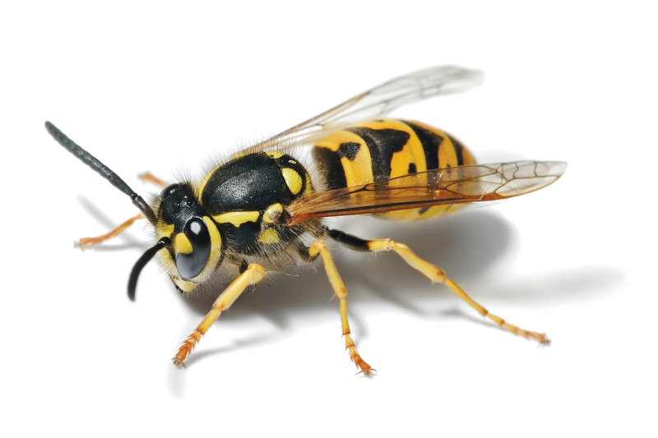

OWASP Top 10 - 2017
Sepuluh Risiko Keamanan Aplikasi Web Paling Kritis
https://owasp.org
Karya ini dilisensikan di bawah Creative Commons Attribution-ShareAlike 4.0 International License

